Slide 1
Chủ đề 4 – Bài 12
Nhiên liệu và an ninh năng lượng
1

Slide 2
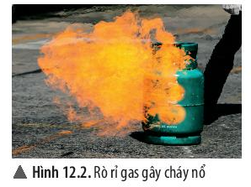
3. Sử dụng nhiên liệu an toàn – hiệu quả.
2

Slide 3
Tại sao phải sử dụng nhiên liệu an toàn, hiệu quả ?
Lợi ích của việc sử dụng nhiên liệu an toàn, hiệu quả
Tránh cháy nổ gây nguy hiểm đến con người và tài sản.
Tránh lãng phí, không gây ô nhiễm môi trường.
Làm cho nhiên liệu cháy hoàn toàn và tận dụng lượng nhiệt do quá trình cháy tạo ra.

Slide 4
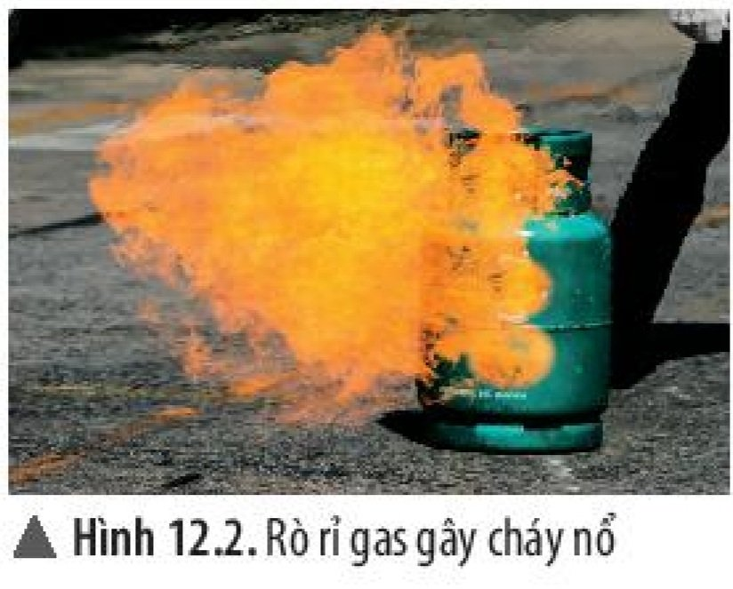
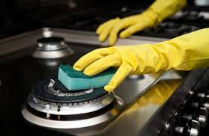
Tại sao phải cung cấp đủ oxygen cho quá trình cháy?
Nếu thiếu oxygen, nhiên liệu cháy không hoàn toàn, tạo ra các sản phẩm phụ không mong muốn.
Nếu dư oxygen, nhiên liệu cháy nhanh hết gây tốn nhiên liệu và lãng phí oxygen.
Hình 12.3 Vệ sinh bếp gas thường xuyên

Slide 5
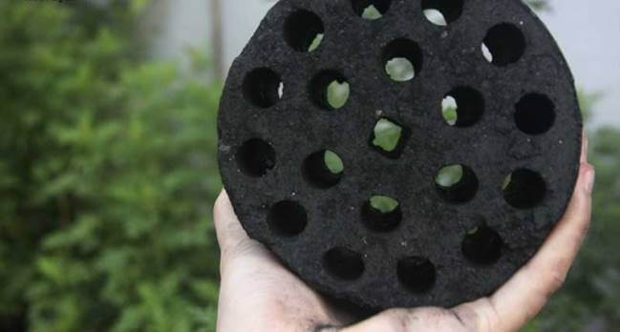
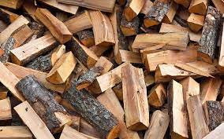
Tăng diện tích tiếp xúc của nhiên liệu với oxygen bằng cách nào?
Với nhiên liệu khí, lỏng: Trộn đều nhiên liệu với không khí.
Với nhiên liệu là rắn: chr nhỏ củi, đập nhỏ than khi đốt cháy.

Slide 6
Một số biện pháp sử dụng nhiên liệu an toàn, hiệu quả
Cung cấp đủ oxygen cho quá trình cháy.
1
Tăng diện tích tiếp xúc giữa không khí và nhiên liệu.
2
Điều chỉnh nhiên liệu để duy trì sự cháy ở mức cần thiết.
3

Slide 7
3. Sử dụng nhiên liệu an toàn – hiệu quả.
Trong quá trình sử dụng bếp gas, để bếp có ngọn lửa đều và xanh thì chúng ta thường làm vệ sinh mâm chia lửa, kiềng bếp và mặt bếp. Em hãy giải thích cách làm đó?
→ Làm vệ sinh để cho gas tiếp xúc với oxygen trong không khí được dễ dàng, làm tăng hiệu quả quá trình cháy.

Slide 8
3. Sử dụng nhiên liệu an toàn – hiệu quả.
Sử dụng nhiên liệu an toàn, hiệu quả sẽ giúp giảm thiểu các nguy cơ cháy nổ; tiết kiệm chi phí trong cuộc sống và sản xuất.
8

Slide 9
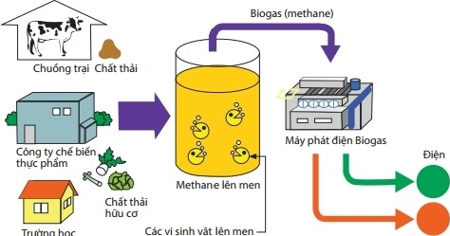
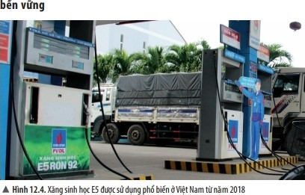
4. Sử dụng nhiên liệu đảm bảo sự phát triển bền vững – an ninh năng lượng.
bén
Truðng
pc
vät
h
Hình 12.5. Sản xuất biogas – nhiên liệu sinh học

Slide 10
4. Sử dụng nhiên liệu đảm bảo sự phát triển bền vững – an ninh năng lượng.
Tại sao nói nhiên liệu hóa thạch thuộc loại nhiên liệu không tái tạo?
Bởi vì hóa thạch là loại nhiên liệu mất hàng trăm triệu năm mới tái tạo lại được.
Nhiên liệu hóa thạch khi đốt cháy tạo ra sản phẩm gì? Tác hại đối với môi trường như thế nào?

Slide 11
Nhiên liệu hoá thạch khi đốt cháy tạo ra sản phẩm gì? Tác hại với môi trường như thế nào?
- Khi nhiên liệu hóa thạch cháy tạo thành chất có tên là carbon dioxit, cùng với đó là một số axit như sulfuric, cacbonic và nitric,…
- Tác hại với môi trường: carbon dioxit là một trong những khí gây hiệu ứng nhà kính, làm tăng lực phóng xạ, khiến cho trái đất bị nóng dần lên; ngoài ra còn gây mưa axit, gây ô nhiễm không khí, ô nhiễm nguồn nước.

Slide 12
Để nguồn tài nguyên nhiên liệu không bị cạn kiệt và bảo vệ môi trường, em đã quan tâm đến nguồn năng lượng thay thế nào? Nêu ưu điểm của các loại nhiên liệu này.
Để nguồn tài nguyên nhiên liệu không bị cạn kiệt và bảo vệ môi trường, một số nguồn nhiên liệu thay thế như: khí bioga, dầu diezel sinh học, xăng sinh học, các phế phẩm thực vật,…
Ưu điểm: thân thiện với môi trường, giá thành rẻ

Slide 14
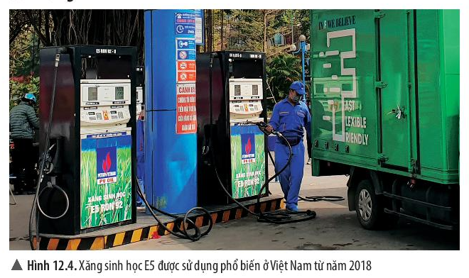

Slide 15
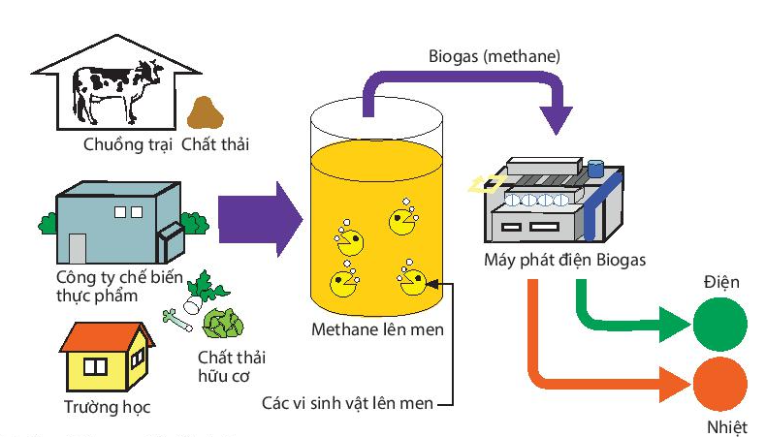
Hình 12.5. Sản xuất biogas – nhiên liệu sinh học

Slide 16
4. Sử dụng nhiên liệu đảm bảo sự phát triển bền vững – an ninh năng lượng.
An ninh năng lượng là sự đảm bảo đầy đủ năng lượng dưới nhiều dạng khác nhau, ưu tiên các nguồn năng lượng sạch và giá thành rẻ.
Sử dụng các nhiên liệu tái tạo như nhiên liệu sinh học, nhiên liệu xanh thay thế các nhiên liệu hóa thạch là giải pháp sử dụng nhiên liệu thân thiện với môi trường có tính bền vững và đảm bảo an ninh năng lượng.

Slide 17
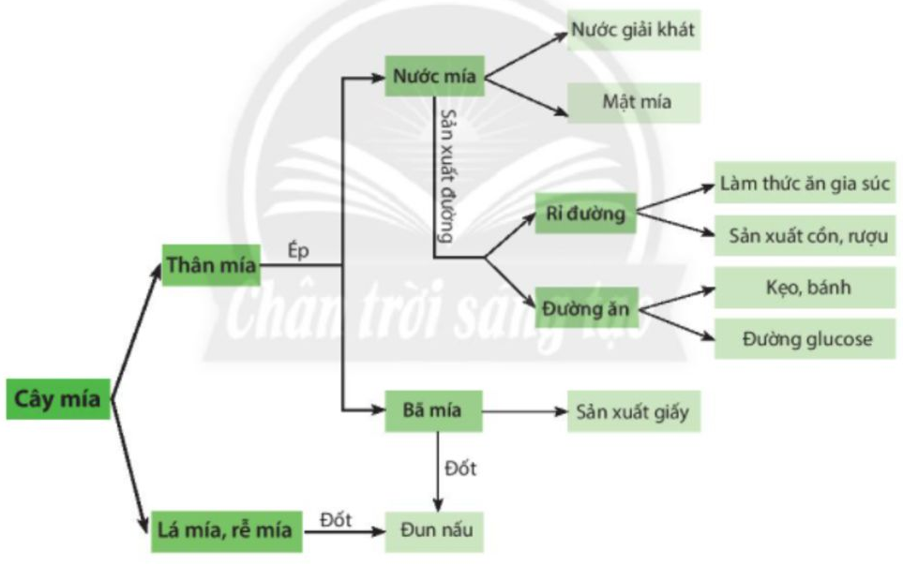
CỦNG CỐ
1. Sơ đồ bên cho thấy cây mía có nhiều ứng dụng trong thực tế. Hãy cho biết đâu là vật liệu, nhiên liệu?
2. Chỉ ra dấu hiệu để nhận ra vật liệu, nhiên liệu, Lấy ví dụ minh họa.

Slide 18
Nhiên liệu nào sau đây không phải nhiên liệu hoá thạch?
A. Than đá.
B. Dầu mỏ.
C. Khí tự nhiên.
D. Ethanol.

Slide 19
Tính chất nào dưới đây là tính chất chung của nhiên liệu?
A. Nhẹ hơn nước.
B. Cháy được.
C. Tan trong nước.
D. Là chất rắn.

Slide 20
Loại nhiên liệu nào dưới đây là nhiên liệu rắn?
A. Than đá.
B. Dầu hỏa.
C. Dầu diesel.
D. Xăng.

Slide 21
Để củi dễ cháy khi đun nấu, người ta không dùng biện pháp nào sau đây?
A. Phơi củi cho thật khô.
B. Cung cấp đầy đủ oxygen cho quá trình cháy.
C. Xếp củi chồng lên nhau, càng sít nhau càng tốt.
D. Chẻ nhỏ củi.

Slide 22
Để sử dụng gas tiết kiệm, hiệu quả người ta sử dụng biện pháp nào sau đây?
A. Tuỳ nhiệt độ cần thiết để điều chính lượng gas.
B. Tốt nhất nên để gas ở mức độ lớn nhất
C. Tốt nhất nên để gas ở mức độ nhỏ nhất.
D. Ngăn không cho khí gas tiếp xúc với carbon dioxide.

Slide 23
THIẾT KẾ POSTER TUYÊN TRUYỀN MỌI NGƯỜI SỬ DỤNG NHIÊN LIỆU HIỆU QUẢ ĐẢM BẢO SỰ PHÁT TRIỂN BỀN VỮNG

